Slide 1
Sobriété et énergie citoyenne Présentation du projet LIFE_LETsGO4Climate
Marion FOURNIER
Lucie HERVE
Notes:
Expliquer la Q&A ou à la fin lever la main

Slide 2
Sobriété et énergie citoyenne Présentation du projet LIFE_LETsGO4Climate
Qu’est-ce qu’un projet collectif citoyen d’énergie renouvelable?
Notes:
Poser la question -> selon le nombre de personnes, via une appli ou en direct?
Communauté d’énergie ou projet citoyen d’ENR? projet pour lequel des particuliers ont pu s’investir de manière très large : dans son financement, son montage et/ou dans sa gouvernance en cours de fonctionnement. Les projets peuvent avoir été initiés par des citoyens, des développeurs professionnels et/ou des collectivités

Slide 3
Sobriété et énergie citoyenne Présentation du projet LIFE_LETsGO4Climate
Projet citoyen d’énergie renouvelable
Ce sont des projets de production d’énergie renouvelable pour lesquels des particuliers ont pu s’investir de manière très large : dans son financement, son montage et/ou dans sa gouvernance en cours de fonctionnement. Les projets peuvent inclure la participation des citoyens, de développeurs professionnels et/ou des collectivités. Depuis 2019, il peuvent prendre la forme juridique de communautés énergétiques citoyennes.

Slide 4
Sobriété et énergie citoyenne Présentation du projet LIFE_LETsGO4Climate
Quelles sont les bénéfices de l’intégration des citoyens dans des projets ENR?
Notes:
Poser la question -> selon le nombre de personnes, via une appli ou en direct? Nuage de mots?

Slide 5
Sobriété et énergie citoyenne Présentation du projet LIFE_LETsGO4Climate
Notes:
Poser la question -> selon le nombre de personnes, via une appli ou en direct?

Slide 6
Sobriété et énergie citoyenne Présentation du projet LIFE_LETsGO4Climate
Qu’est-ce que la sobriété pour vous?
Notes:
Poser la question -> selon le nombre de personnes, via une appli ou en direct? Nuage de mots?

Slide 7
Sobriété et énergie citoyenne Présentation du projet LIFE_LETsGO4Climate
Sobriété
La sobriété, telle que définie par le GIEC, est un ensemble de politiques, mesures et pratiques du quotidien permettant d'éviter des demandes d'énergie, de matériaux, de biens et de terre, tout en assurant le bien-être de tous les humains dans les limites planétaires…
Notes:
Poser la question -> selon le nombre de personnes, via une appli ou en direct?

Slide 8
Sobriété et énergie citoyenne Présentation du projet LIFE_LETsGO4Climate
La sobriété : plutôt individuelle ou collective?
Notes:
Faire voter : initiatives individuelle ou collective?

Slide 9
Sobriété et énergie citoyenne Présentation du projet LIFE_LETsGO4Climate
…
La sobriété ne doit pas seulement concerner les usages ou la demande d'énergie, mais bien l'ensemble des conditions sociales, réglementaires et des infrastructures qui soutiennent une demande en énergie. Pour cette raison, elle doit être inscrite au cœur de la politique climatique et ne pas viser les seuls changements de comportements individuels, mais bien des modifications des infrastructures, des normes juridiques et sociales qui agissent sur cette demande.

Slide 10
Sobriété et énergie citoyenne Présentation du projet LIFE_LETsGO4Climate
Alors que fait-on?
Le projet LIFE_LETsGO4Climate, c’est faciliter l’émergence de collectifs citoyens d’énergie renouvelable et de changements individuels et collectifs vers la sobriété !

Slide 11
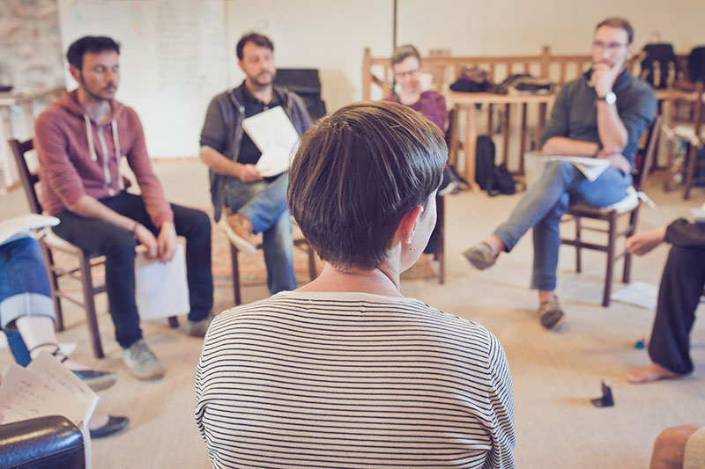
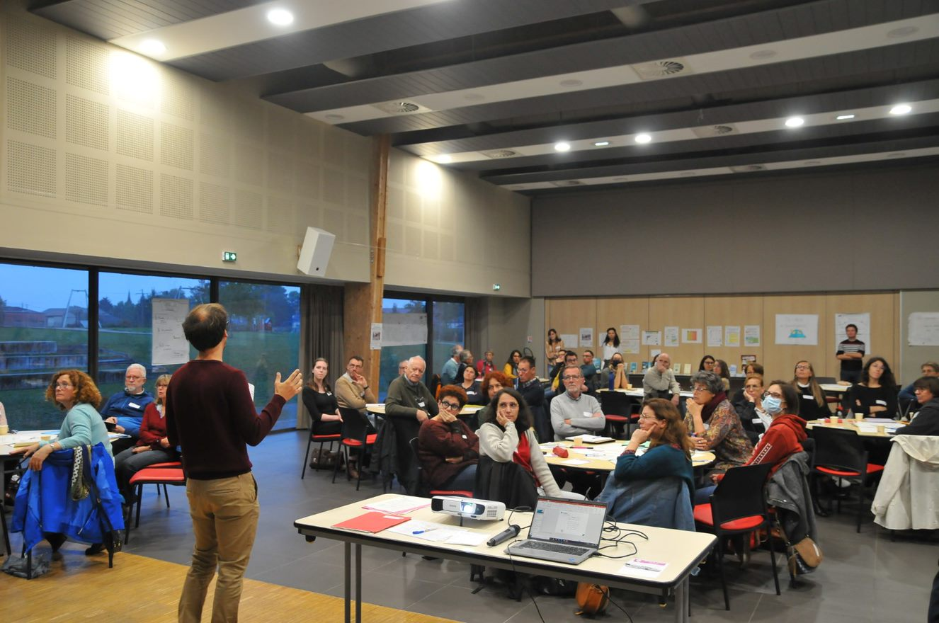
Sobriété et énergie citoyenne Présentation du projet LIFE_LETsGO4Climate
Mais encore?
Organisation d’ateliers citoyens :
Faire émerger des collectifs citoyens sur la sobriété et la production ENR
Sensibilisation au changement comportemental individuel :
Conversations Carbone
Défis Energie

Slide 12
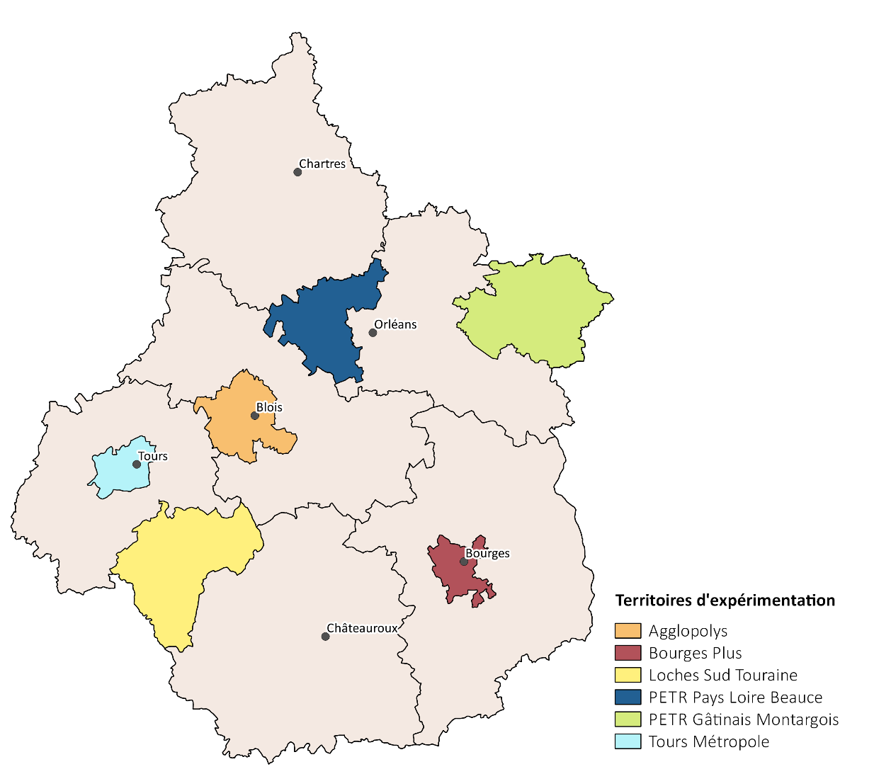
Sobriété et énergie citoyenne Présentation du projet LIFE_LETsGO4Climate
Avec qui?
2022 : déploiement sur 6 territoires

Slide 13
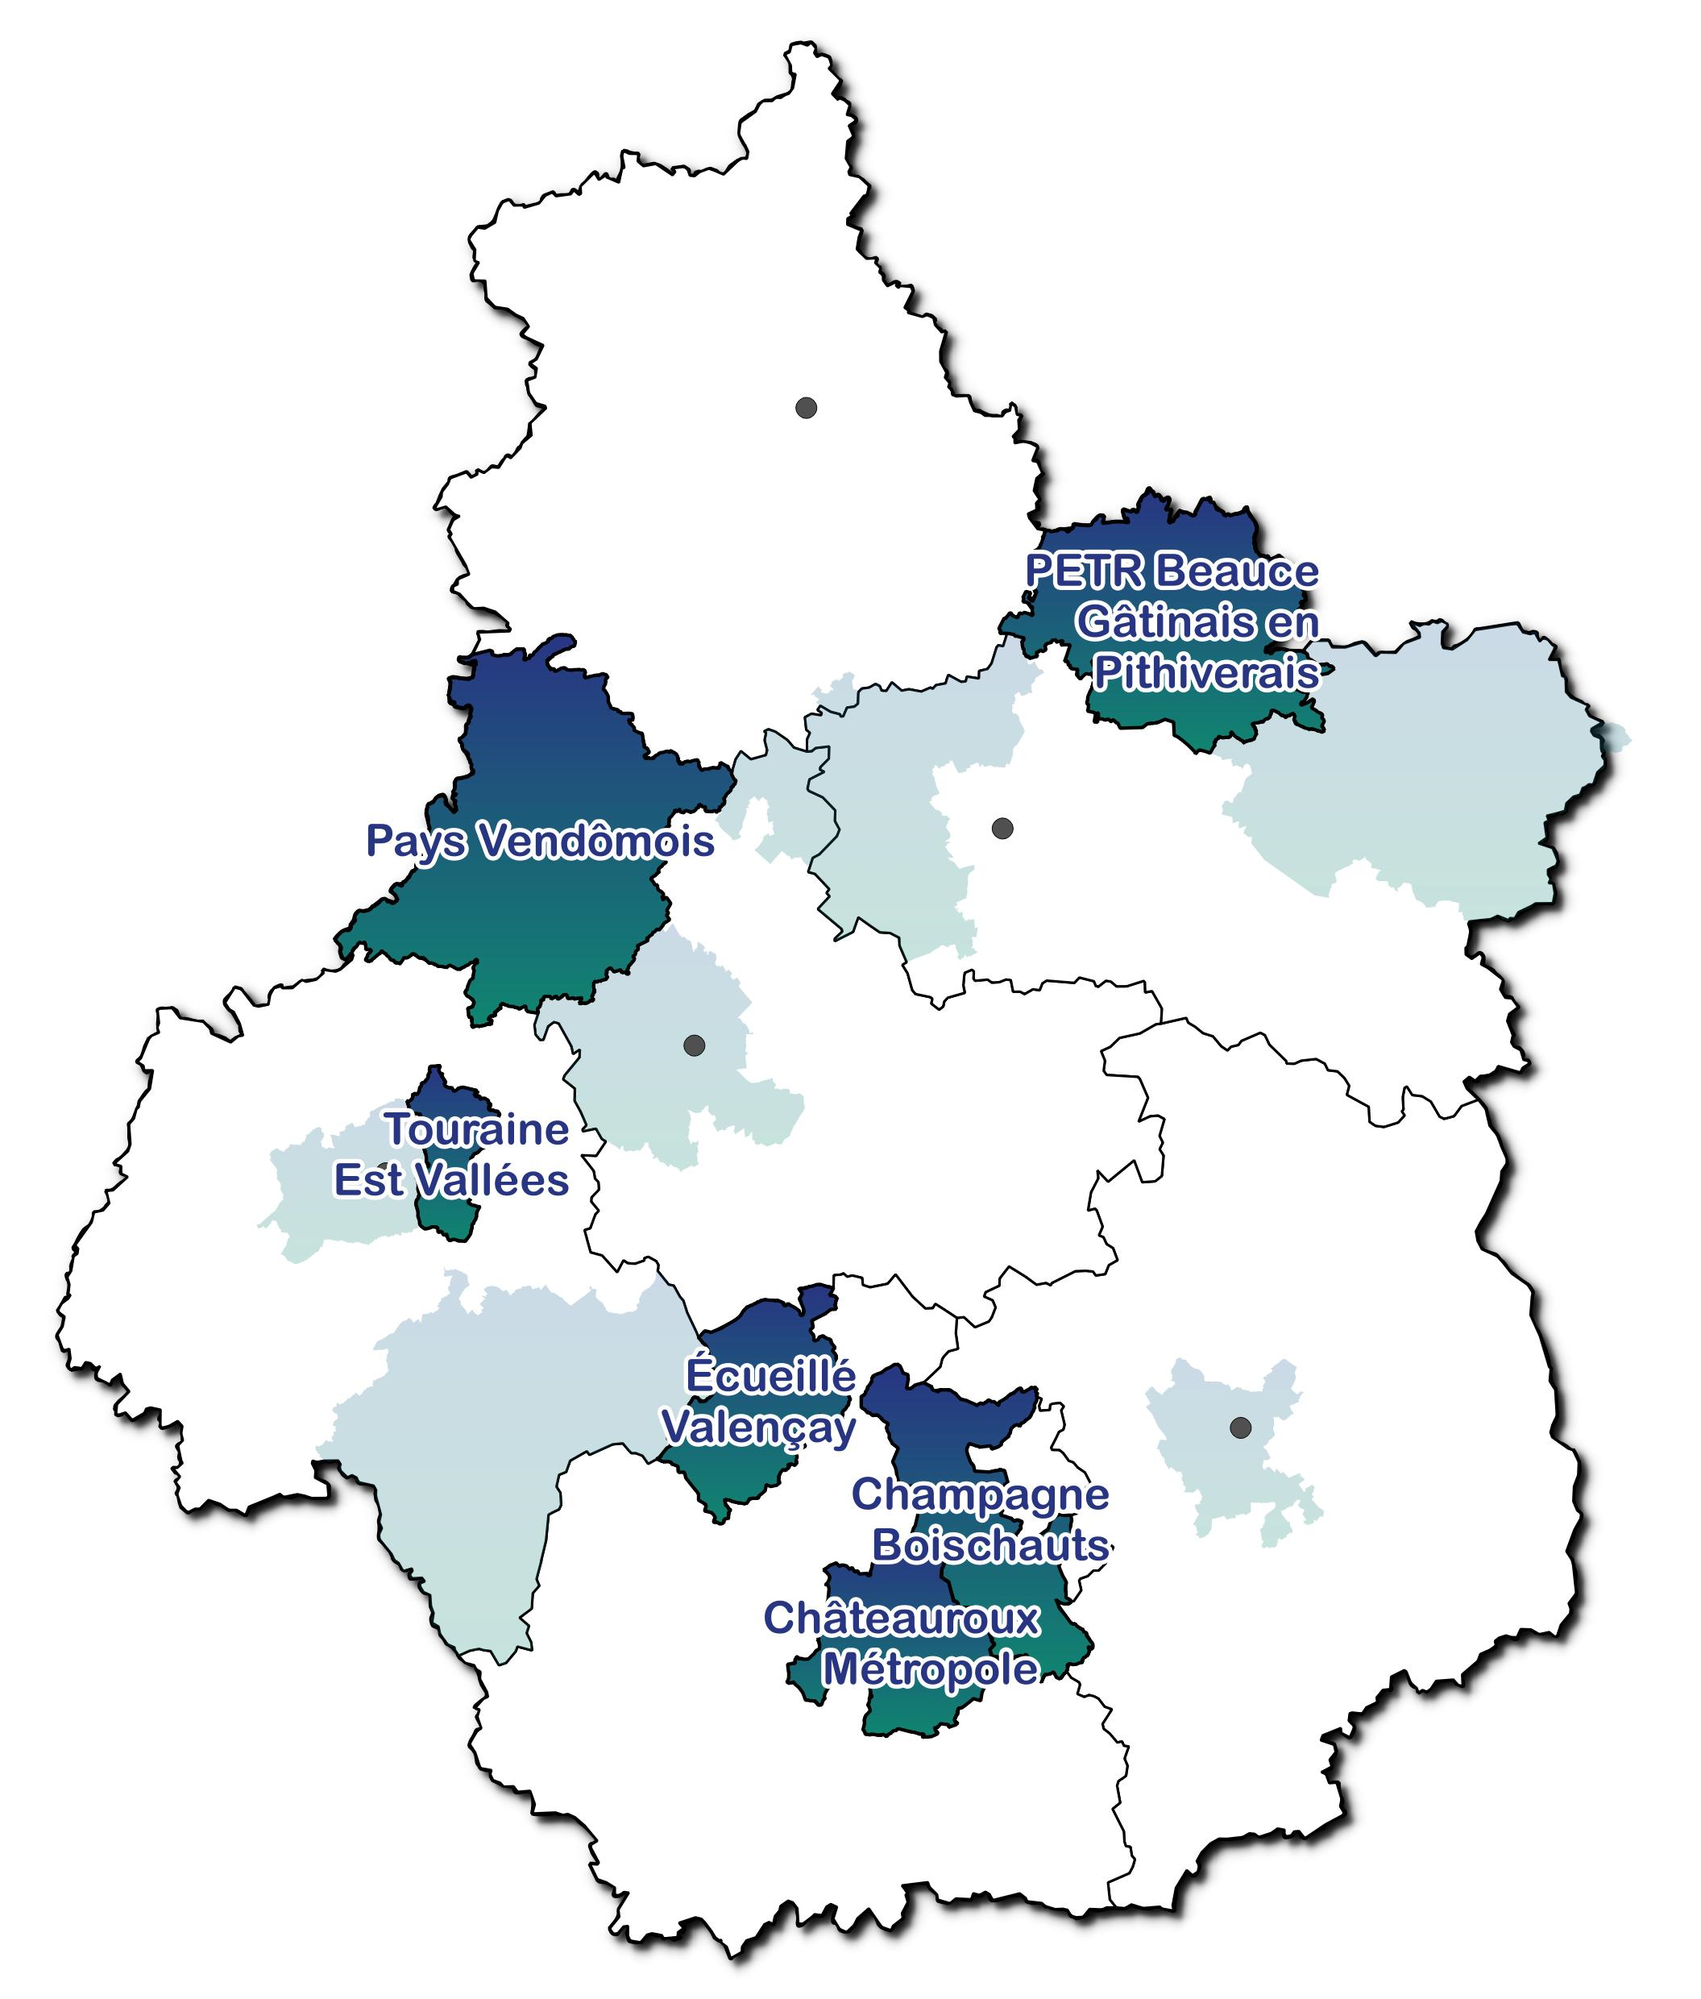
Sobriété et énergie citoyenne Présentation du projet LIFE_LETsGO4Climate
Avec qui?
2023 : intégration de 6 nouvelles collectivités

Slide 14
Sobriété et énergie citoyenne Présentation du projet LIFE_LETsGO4Climate
Avec qui?
2024 : Appel à manifestation d’intérêt pour 6 derniers territoires
Clôture le 14 avril 2023

Slide 15
Questions ?
Nous contacter :
life_letsgo4climate@centrevaldeloire.fr
Notes:
Contact + SI

